Slide 1
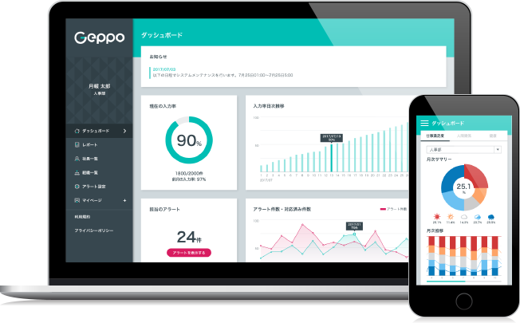



組織サーベイ 追加質問事例

Slide 2
【Appendix】固定設問 詳細
結果指標
Q.1あなたは、現在の職場を親しい友人や知人に
どの程度お勧めしたいと思いますか？
※仮にあなたと同様の価値観の友人や知人がいたとしてお答えください
Q.2 現在の組織や会社を働く場所の一つとしたときに、今後働く場所について今のあなたの感覚に一番近いものを選んでください。
説明因子
経営
Q.3あなたの会社の理念、ビジョンについて、どの程度共感していますか。
同僚
Q.12 尊敬できる同僚と仕事が出来ていますか。
Q.4経営の判断を信頼出来ていますか。
Q.13 困ったときに相談したり、助け合ったりできる同僚が職場にいますか。
戦略
Q.5 経営陣や自組織の組織長は、メンバーが共感に至るまで戦略を浸透しようとしていますか。
Q.14 あなたが所属する組織では、同僚どうしがお互いを認め、褒め合う機会がありますか。
Q.6 あなたが所属する組織の事業戦略の内容や実行状況について、どの程度満足していますか。
Aさん
仕事
Q.15 あなたの仕事の負荷（量や感じるプレッシャーの高さ）は適切ですか。
働き方
Q.7 あなたが所属する組織では、働く時間や場所、休暇の取得についての柔軟さなど、業務内容に応じた多様な働き方が認められていますか。
Q.16 仕事のやりがいや楽しさを感じる機会を十分得られていますか。
Q.8 あなたが所属する組織では、生産性高く働くために必要な環境（ツール・機材・オフィス等）が整っていますか。
成長
Q.17 あなたの目指すべきキャリアや伸ばすべきスキルについて、気付きを得る機会を十分得られていますか。
上司
Q.9 あなたの上司は、組織の目標達成のために業務の優先順位付けを行い、一人ひとりの強みに合った役割分担を行なっていますか。
Q.18 成長のために、適切な挑戦機会や学習機会を十分得られていますか。
Q.10 上司と日常的に相談できる関係性を築けていますか。
評価
Q.19 会社の評価・報酬制度に納得していますか。
Q.11 あなたの上司は、方向性を示し、自ら率先して行動することで、メンバーの意欲を高めようとしていますか。
Q.20 あなたの上司は、評価を納得感のある形で伝えてくれていますか。

Slide 3
【Appendix】追加質問設定条件
20問の固定質問に、追加質問を最大30問設定することが可能です。
※追加質問はダッシュボードでのグラフ表示ができません
Rawデータダウンロードで結果の確認ができます
設定条件
【設問】
文字数：100文字まで（改行可）
※英字の場合はアルファベットで1文字カウント
※改行/スペースも1文字カウント
【設問補足】
文字数：100文字まで（改行可）
【回答方法】
最大選択肢設定数：20個
ラジオボタン/プルダウン：100文字まで
チェックボックス：20文字まで
一行テキスト/複数行テキスト
3

Slide 4
追加質問事例
仕事満足度
設問内容 | 回答形式 | ケース
今の仕事に満足していますか | 選択肢 | 仕事満足度を多角的に確認
仕事に熱心に取り組めていますか | 選択肢 | 普段目立つことは少なくても裏で頑張っている方にもスポットを当てられる。
仕事の中で、自分の持つ価値を十分に活かしていると感じていますか | 選択肢 | 意外な部分での活躍の発見の評価や、場合によっては良い事例の共有ができる。
○○（社名）の一員であることを誇りに思いますか | 選択肢 | 回答者のモチベーション把握や1on1での話題にも使用できる。
現在の仕事に意義や価値を感じていますか | 選択肢
自分の仕事が社会や顧客のためになっていると感じていますか | 選択肢
(C) Recruit Co., Ltd. All rights reserved.

Slide 5
追加質問事例
働く環境
設問内容 | 回答形式 | ケース
あなたが所属する組織の風通しはいいですか | 選択肢 | 職場の風通しがいいか 自主性が尊重されているか を確認
あなたが所属する組織では、自主性を尊重し、支援する組織風土がありますか | 選択肢 | 普段目立つことは少なくても裏で頑張っている方にもスポットを当てられる。
あなたの職場では異なる意見であってもをオープンに議論できていますか | 選択肢 | 回答者のモチベーション把握や1on1での話題にも使用できる。
あなたが所属する組織では、仕事をうまく進めるために必要な人的リソースは揃ってますか | 選択肢 | 適切な人的リソースの配置がされているか確認
有給休暇は職場に気兼ねなく取れていますか | 選択肢 | 休暇が取りにくい雰囲気ではないか
あなたの社内において、ハラスメントだと感じる言動を見かけることはありますか？ | 選択肢 | 職場にネガティブな状況が起こっていないか確認
(C) Recruit Co., Ltd. All rights reserved.

Slide 6
追加質問事例
意見の募集
設問内容 | 回答形式 | ケース
目標達成のために、自分ができることや取り組みたいと考えていることを教えてください。 | フリーコメント | 目標達成の取り組みを把握し、会社としての支援方法を確認する。
上記の為に必要または希望する支援や仕組み等があれば教えてください。 | 現状の仕事への向き合い方を可視化。 | 現状の仕事への向き合い方を可視化。
あなたがいきいきと働けるために、会社への要望があれば教えてください | フリーコメント | 会社への要望や改善案を募集し、アクションプラン策定の参考にする
あなたの業務や参加する会議体などにおいて、 効率化のためのアイデアがあれば教えてください | フリーコメント | 回答者のモチベーション把握や1on1での話題にも使用できる。
会社に伝えたいご意見やご提案があれば自由にご記入ください。 | フリーコメント | 回答者のモチベーション把握や1on1での話題にも使用できる。
あなたが今後成し遂げたい仕事やキャリアについて教えてください | フリーコメント | 将来のビジョンを確認することで、長く働いてもらうために必要な環境を整備する
上記を達成するために希望する支援や仕組み等があれば教えてください
(C) Recruit Co., Ltd. All rights reserved.

Slide 7
追加質問事例
評価・報酬関係
設問内容 | 回答形式 | ケース
（Q19で評価・報酬制度について納得していないと回答した方へ）より納得感が薄いのは評価制度と報酬制度のどちらでしょうか？ | フリーコメント | 評価・報酬関係について、その回答理由の深堀をする
あなたは自分の仕事に見合うだけの給料・報酬を受け取っていますか。 | 選択肢 | 普段目立つことは少なくても裏で頑張っている方にもスポットを当てられる。
給与は業務内容や質に相応しいと感じる | 選択肢 | 意外な部分での活躍の発見の評価や、場合によっては良い事例の共有ができる。
福利厚生、給与について、改善されていると感じますか？ | 選択肢 | 回答者のモチベーション把握や1on1での話題にも使用できる。
（Q21について）その理由を教えてください | フリーコメント
(C) Recruit Co., Ltd. All rights reserved.

